Slide 1
M
KLINIK MERPATI
Avian Diagnostic Expert System
SKRIPSI / TUGAS AKHIR
Klinik Merpati
+
Sistem Pakar Diagnosa
Penyakit Avian dengan
Metode Forward Chaining
SISTEM PAKAR
Diagnosa
Penyakit
Avian
DISUSUN OLEH
PEMBIMBING
Nama Mahasiswa
Nama Dosen, M.Kom
NIM. 123456789
Program Studi Sistem Informasi
Tahun 2025 • Universitas Anda

Slide 2
BAB I • PENDAHULUAN
Latar Belakang Penelitian
Merpati merupakan unggas yang rentan terhadap berbagai penyakit. Keterlambatan penanganan sering berujung pada kematian karena gejala awal sulit dikenali oleh peternak awam.
30
10
92%
Gejala
Penyakit
Tingkat Akurasi
tercatat dalam basis pengetahuan sistem
Avian yang dapat didiagnosa secara akurat
berdasarkan metode Forward Chaining
PERMASALAHAN UTAMA
Banyak peternak merpati belum memiliki akses cepat terhadap dokter hewan spesialis unggas, sehingga gejala awal sering terabaikan. Diperlukan sebuah sistem pakar yang dapat meniru penalaran ahli untuk memberikan diagnosa awal berbasis gejala secara mandiri, cepat, dan konsisten.
Klinik Merpati • Sistem Pakar Diagnosa Avian
02 / 15

Slide 3
BAB I • PENDAHULUAN
Rumusan Masalah
Berdasarkan latar belakang di atas, permasalahan yang diangkat dalam penelitian ini adalah:
01
Bagaimana merancang sistem pakar yang dapat mendiagnosa penyakit avian pada merpati berdasarkan gejala yang diamati?
02
Bagaimana menerapkan metode Forward Chaining sebagai mesin inferensi dalam proses diagnosa penyakit avian?
03
Bagaimana tingkat akurasi sistem pakar dalam memberikan hasil diagnosa penyakit avian pada merpati?
Klinik Merpati • Sistem Pakar Diagnosa Avian
03 / 15

Slide 4
BAB I • PENDAHULUAN
Batasan Masalah
Agar penelitian ini terfokus, maka batasan masalah yang ditetapkan adalah:
✓
Subjek Penelitian
⊕
Cakupan Penyakit
→
Metode Inferensi
Merpati (Columba livia) sebagai objek studi utama.
10 jenis penyakit avian yang terdata pada basis pengetahuan.
Forward Chaining berbasis aturan (rule-based).
◇
Gejala
</>
Platform
♥
Pengguna
30 gejala klinis yang menjadi dasar diagnosa.
Aplikasi berbasis web menggunakan PHP & MySQL.
Peternak merpati, peneliti, dan dokter hewan.
Klinik Merpati • Sistem Pakar Diagnosa Avian
04 / 15

Slide 5
BAB I • PENDAHULUAN
Tujuan Penelitian
Tujuan yang ingin dicapai dalam penelitian ini adalah:
01
Membangun Sistem
02
Menerapkan Metode
Merancang dan membangun sistem pakar berbasis web untuk diagnosa penyakit avian pada merpati.
Mengimplementasikan metode Forward Chaining sebagai mesin inferensi utama sistem pakar.
03
Menguji Akurasi
04
Memberikan Solusi
Menguji tingkat akurasi dan validitas sistem menggunakan metode Black-Box Testing.
Menyediakan alat bantu diagnosa awal yang mudah diakses oleh peternak merpati.
Klinik Merpati • Sistem Pakar Diagnosa Avian
05 / 15

Slide 6
BAB I • PENDAHULUAN
Manfaat Penelitian
Penelitian ini diharapkan memberikan manfaat bagi berbagai pihak, antara lain:
P
A
D
I
UNTUK
UNTUK
UNTUK
UNTUK
Peternak
Akademisi
Dokter Hewan
Pengembang
Mendapatkan alat bantu diagnosa awal yang praktis, cepat, dan mudah digunakan kapan saja.
Menambah referensi dan kontribusi ilmiah di bidang sistem pakar dan informatika veteriner.
Membantu proses skrining awal dan dokumentasi riwayat kesehatan merpati pasien.
Menjadi dasar untuk pengembangan sistem serupa pada jenis unggas atau hewan lain.
✦
Kontribusi nyata dalam transformasi digital dunia peternakan dan kesejahteraan unggas di Indonesia.
Klinik Merpati • Sistem Pakar Diagnosa Avian
06 / 15

Slide 7
BAB III • METODOLOGI
Metode Pengumpulan Data
Data penelitian dikumpulkan melalui tiga metode utama berikut:
01
Wawancara
Melakukan sesi tanya jawab dengan dokter hewan dan peternak merpati berpengalaman untuk menggali pengetahuan pakar tentang gejala, diagnosis, serta penanganan penyakit avian.
02
Observasi
Mengamati secara langsung kondisi merpati yang sakit pada kandang peternakan untuk mencatat pola gejala yang muncul dan memverifikasi basis pengetahuan sistem.
03
Studi Pustaka
Mengkaji literatur ilmiah, jurnal, buku veteriner, dan dokumen resmi terkait penyakit avian serta teori sistem pakar dengan metode Forward Chaining.
Klinik Merpati • Sistem Pakar Diagnosa Avian
07 / 15

Slide 8
BAB III • METODOLOGI
Metode Pengembangan Sistem
Sistem dikembangkan dengan model Waterfall dengan lima tahapan sistematis:
TAHAP 1
TAHAP 2
TAHAP 3
TAHAP 4
TAHAP 5
1
2
3
4
5
>
>
>
>
Analisis
Desain
Implementasi
Pengujian
Pemeliharaan
Studi kebutuhan & identifikasi masalah
Perancangan sistem, basis data, dan antarmuka
Pengkodean dengan PHP & MySQL
Black-Box Testing untuk validasi
Deployment & perawatan sistem
MESIN INFERENSI
Forward Chaining
Pencocokan gejala (fakta) dengan aturan IF–THEN secara berurutan hingga ditemukan penyakit yang paling sesuai.
Klinik Merpati • Sistem Pakar Diagnosa Avian
08 / 15

Slide 9
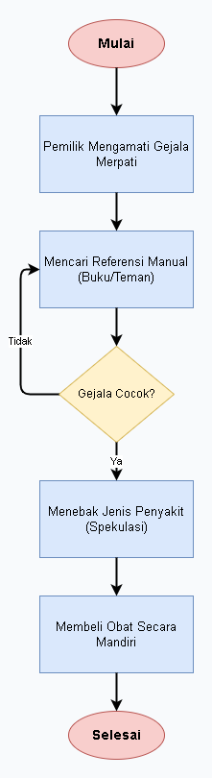
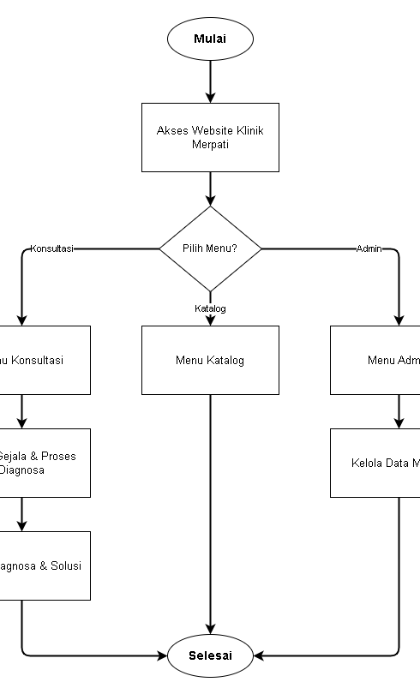
BAB IV • PERANCANGAN
Flowchart Sistem Lama & Baru
Sistem Lama
BEFORE
Sistem Baru (Klinik Merpati)
AFTER
✕ Diagnosa manual oleh peternak
✓ Diagnosa otomatis Forward Chaining
Klinik Merpati • Sistem Pakar Diagnosa Avian
09 / 15

Slide 10
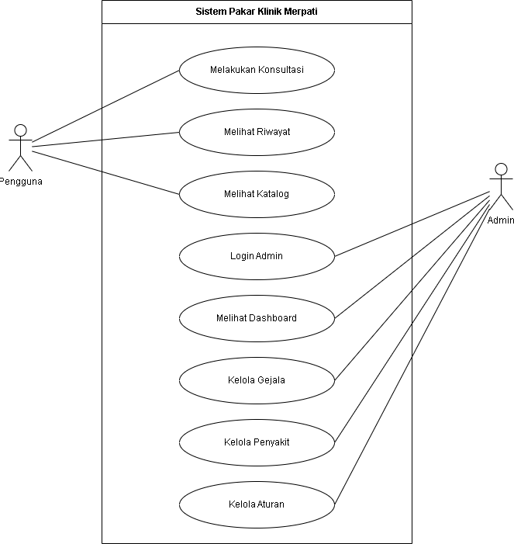
BAB IV • PERANCANGAN
Diagram Use Case
AKTOR & FITUR UTAMA
U
User (Pengunjung)
• Melihat katalog penyakit
• Melakukan konsultasi gejala
• Melihat hasil diagnosa & riwayat
A
Admin
• Mengelola data gejala
• Mengelola data penyakit & aturan
• Melihat statistik pengunjung
TOTAL USE CASE
Interaksi sistem yang mencakup konsultasi, manajemen basis pengetahuan, dan pelacakan riwayat.
14+
Klinik Merpati • Sistem Pakar Diagnosa Avian
10 / 15

Slide 11
BAB IV • PERANCANGAN
Activity Diagram — Alur Konsultasi
Alur aktivitas utama pada proses konsultasi dan diagnosa sistem pakar:
LANGKAH 1
LANGKAH 2
LANGKAH 3
LANGKAH 4
LANGKAH 5
LANGKAH 6
1
2
3
4
5
6
▶
▶
▶
▶
▶
Mulai
Input Nama
Pilih Gejala
Kirim Data
Proses
Hasil
User membuka halaman konsultasi
Masukkan identitas pemilik merpati
Tandai gejala yang teramati
Sistem menerima input gejala
Mesin inferensi mencocokkan aturan
Tampil diagnosa & tingkat keyakinan
KEPUTUSAN SISTEM
OUTPUT SISTEM
Apakah ada aturan yang cocok?
Nama Penyakit
Tingkat Kecocokan (%)
Jika YA → tampilkan penyakit, persentase, dan solusi.
Jika TIDAK → tampilkan pesan 'Diagnosis Tidak Ditemukan'.
Solusi & Pencegahan
Tersimpan ke Riwayat
Klinik Merpati • Sistem Pakar Diagnosa Avian
11 / 15

Slide 12
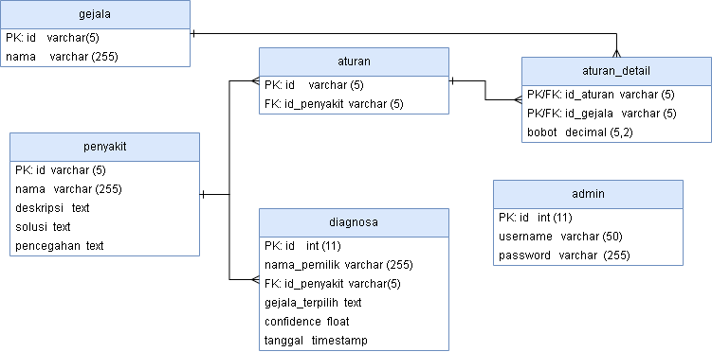
BAB IV • PERANCANGAN
Entity Relationship Diagram (ERD)
ENTITAS UTAMA
Gejala
30 data
Penyakit
10 data
Aturan
30 data
Detail Aturan
90 relasi
Diagnosa
Riwayat
Admin
1 akun
Klinik Merpati • Sistem Pakar Diagnosa Avian
12 / 15

Slide 13
DEMO SISTEM
Demonstrasi Aplikasi Klinik Merpati
klinik-merpati.local/konsultasi.php
HASIL DIAGNOSA
Analisis Kesehatan Avian
Tingkat Kecocokan
Pilih gejala yang teramati pada merpati Anda:
100%
Nama Pemilik
Pak Hadi - Peternak Merpati
Penyakit Terdeteksi
✓
G03 - Diare
✓
G05 - Berat badan menurun
Coccidiosis
G04 - Diare berdarah
✓
G25 - Kotoran berlendir
(P03)
✓
G01 - Nafsu makan menurun
G02 - Burung terlihat lesu
Solusi & Pencegahan tersedia secara lengkap pada halaman hasil diagnosa.
JALANKAN DIAGNOSA
Klinik Merpati • Sistem Pakar Diagnosa Avian
13 / 15

Slide 14
BAB V • PENGUJIAN
Tabel Pengujian Black-Box
19
100%
0
Skenario Pengujian
Berhasil
Gagal
NO
PENGUJIAN
HASIL
1
Login Admin
✓ Berhasil
2
Login Gagal
✓ Berhasil
3
Logout Admin
✓ Berhasil
4
Tambah Gejala
✓ Berhasil
5
Edit Gejala
✓ Berhasil
6
Hapus Gejala
✓ Berhasil
7
Tambah Penyakit
✓ Berhasil
8
Konsultasi
✓ Berhasil
9
Hasil Diagnosa
✓ Berhasil
10
Cari Riwayat
✓ Berhasil
Seluruh 19 skenario pengujian Black-Box menunjukkan status BERHASIL — sistem berfungsi sesuai spesifikasi.
Klinik Merpati • Sistem Pakar Diagnosa Avian
14 / 15

Slide 15
BAB VI • Penutup
Kesimpulan & Saran
KESIMPULAN
01
SARAN PENGEMBANGAN
02
Sistem pakar Klinik Merpati berhasil dibangun berbasis web dengan PHP dan MySQL.
Penambahan jumlah penyakit dan gejala pada basis pengetahuan untuk cakupan yang lebih luas.
Metode Forward Chaining terbukti efektif dalam mencocokkan gejala dengan basis aturan untuk menghasilkan diagnosa.
Implementasi metode Certainty Factor untuk menangani ketidakpastian dalam diagnosa.
Seluruh 19 skenario pengujian Black-Box menunjukkan hasil BERHASIL dengan tingkat validitas yang baik.
Pengembangan aplikasi mobile berbasis Android atau iOS agar lebih mudah diakses di lapangan.
Sistem mampu membantu peternak merpati melakukan deteksi dini secara mandiri, cepat, dan konsisten.
Integrasi dengan basis data veteriner nasional dan fitur tele-konsultasi dengan dokter hewan.
TERIMA KASIH • Thank You
Klinik Merpati • 2025

